Slide 1
과목_학년학기_단원 | suh_h_0402_01
차시명 | 01 단원 도입
파일명 | suh_h_0402_01_0001
검토 | 담당
수학팀 | 오승태
문서 HISTORY
번호 | 버전 | 문서 작성일 | 내용 비고 | 작성자 (내선번호) | 검토자
1 | V 1.0 | 2022.05.02 | 문서 발생 | 오승태
2 | V 1.0 | 2022.05.02 | 1차 검토 |  | 김예림
3 | V 2.0 | 2022.05.02 | 1차 수정 | 오승태
4 | V 2.0 | 2022.05.02 | 2차 검토 |  | 김예림
5
6
7
8
9
10
11

Slide 2
학습 단계 | 자료명 |  | 프레임 수 | 교과서 정보 | 파일명 | 자료 형태
도입 | 생각 열기 | 수학 퀴즈 | 1 |  | suh_h_0402_01_0001_101_1.html | Html5
전개 | 애니 | [도입 애니메이션] 주먹밥 만들기 | 1 | 수학 8~9쪽, 수학 익힘 8~9쪽 | suh_h_0402_01_0001_201_1.html | Html5(애니)
전개 | 단원 이야기 | [단원 이야기] 그림 속 상황 살펴보기 | 1 | 수학 8~9쪽, 수학 익힘 8~9쪽 | suh_h_0402_01_0001_202_1.html | Html5
전개 | 선수 학습 | 선수 학습 내용 살펴보기 | 1 |  | suh_h_0402_01_0001_203_1.html | Html5
전개 | 활동 | [활동 +] 무엇을 배울까요 | 1 |  | suh_h_0402_01_0001_204_1.html | Html5
정리 | 차시 예고 | 다음 시간에 배울 내용 | 1 |  | suh_h_0402_01_0001_301_1.html | Html5
총 프레임 수 |  |  | 6
내용 | 폰트 사이즈(px)
소발문 | 40
대발문 | 40
정답 텍스트(파란색 bold) | 40
말풍선 | 38
미니 팝업 | 35
미니 팝업 상단 텍스트 | 25
풀이 팝업 | 35
수학 퀴즈(타이틀) | 40
수학 퀴즈 상단 텍스트(내용) | 40
수학 퀴즈 하단 텍스트(선수 학습 단원 부분) | 35
(기본) 받아올림/받아내림 수/약분 | 25
(풀이 팝업창 내) 받아올림/받아내림 수/약분 | 20

Slide 3
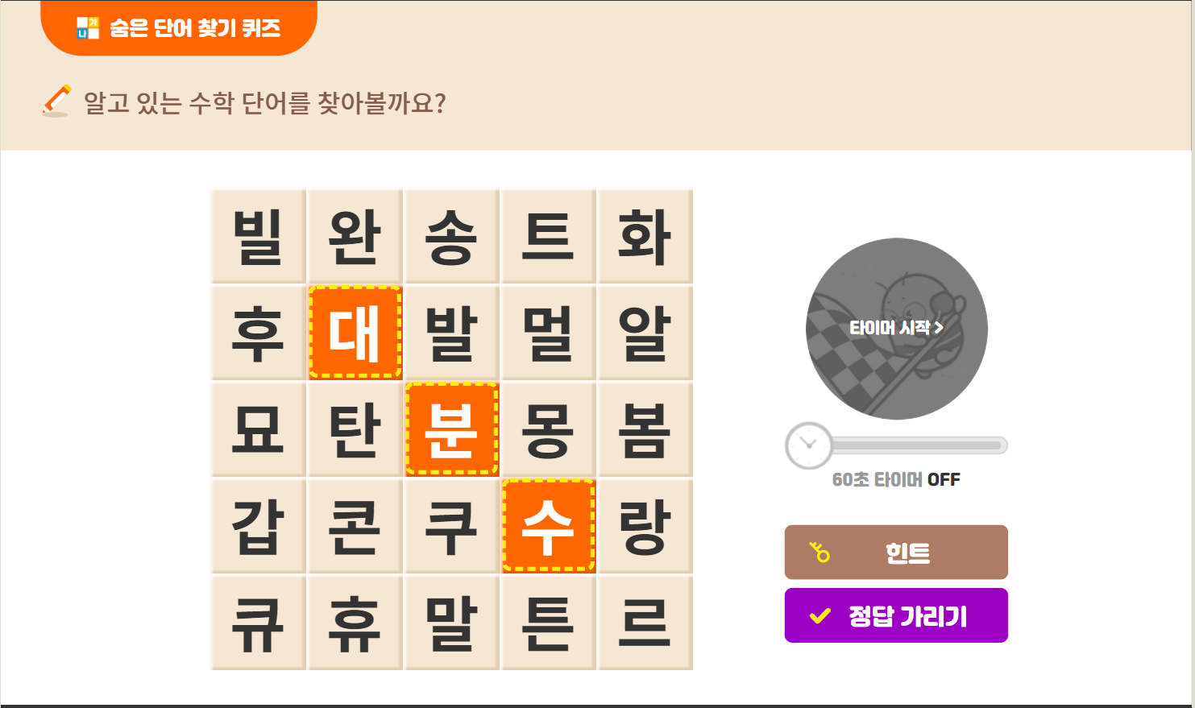
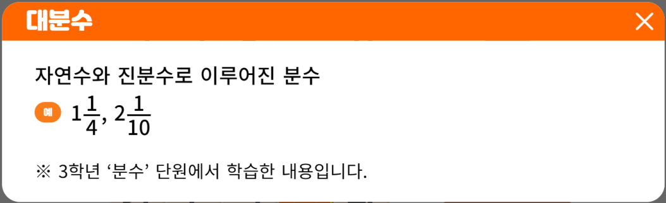
4-2
1. 분수의 덧셈과 뺄셈
suh_h_0402_01_0001_101_1
01 단원 도입
Θ Description & Function
기존 개발물 그대로 활용
http://cdata2.tsherpa.co.kr/tsherpa/MultiMedia/Flash/2020/curri/index.html?flashxmlnum=tb&classa=A8-C1-42-MM-MM-04-02-01-0-0-0-0&classno=MM_42_04/suh_0402_01_0001/suh_0402_01_0001_101_1.html
#1
40px
35px

Slide 4
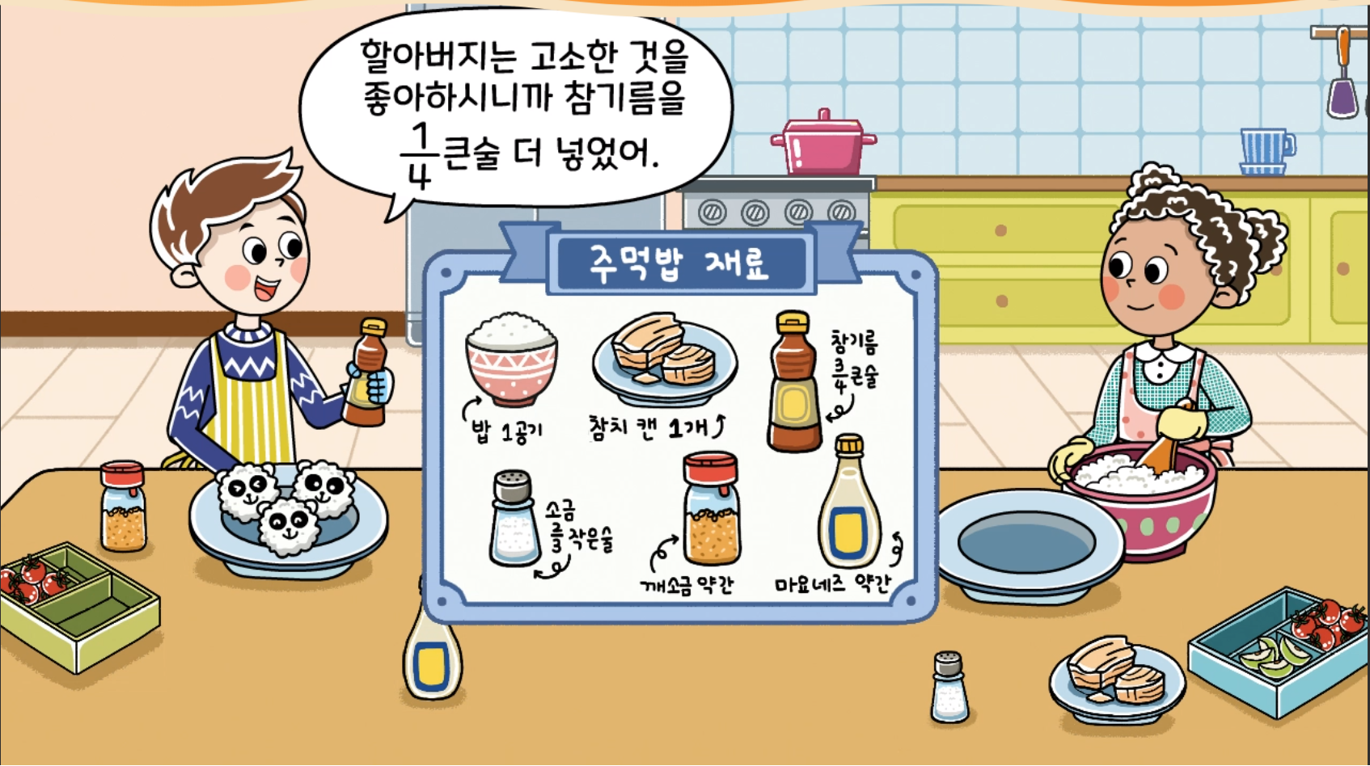
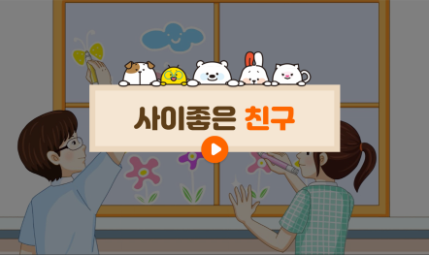
4-2
1. 분수의 덧셈과 뺄셈
suh_h_0402_01_0001_201_1
01 단원 도입
Θ Description & Function
[애니 DVD 개발물]
초등 수학\3_002_2015개정\수학 4-2 지도서\app\resource\contents\lesson01\ops\1\media\mp4
[애니 게이트 참고 화면]
주먹밥 만들기
애니 파일명 | 1_intro.mp4

Slide 5
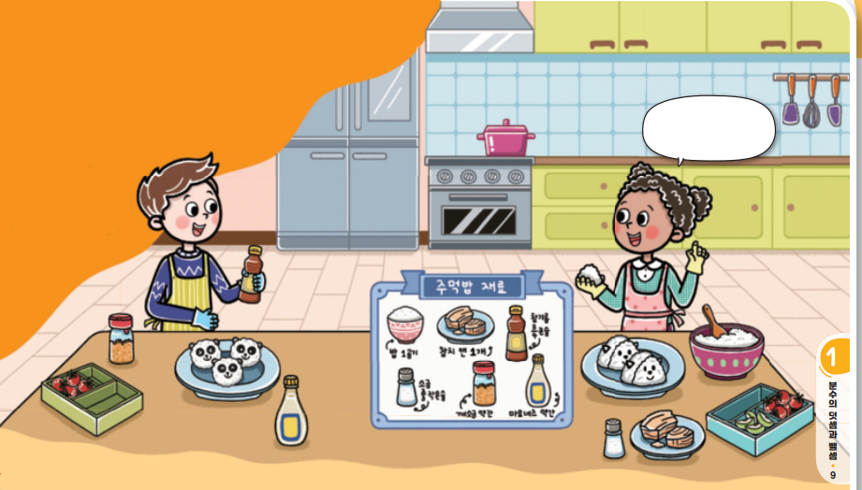


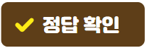
4-2
1. 분수의 덧셈과 뺄셈
suh_h_0402_01_0001_202_1
01 단원 도입
Θ Description & Function
다음 그림의 상황에 대하여 이야기해 봅시다.
1. 탭 이벤트
2. 말풍선 소스 사용.
이미지 내 주황색 배경 없이 내용만 넣음.
이미지 및 말풍선 위 마우스 오버 시 회색 테두리 효과 있음
3. 이미지에 텍스트는 지우고 새로 쓰기.
4. 삭제
5. 확대 버튼 및 풀 팝업창(다음 슬라이드)
6. 답 칸 클릭하면 답 나타남. 정답 확인 버튼은 정답 가리기로 토글 됨.
#1
물음 1
물음 2
물음 3
#2
할아버지는 고소한 것을 좋아하시니까 참기름을 큰술 더 넣었어.
할머니는 싱겁게
드시니까 소금을
작은술 빼야겠네.
그림은 어떤 상황인가요?
1
4
1
3
1
4
한 학생은 참기름을 큰술 더 넣었습니다.
#3
#4
1
3
한 학생은 소금을 작은술 빼려고 합니다.
#5
#6
삽화 파일명 | LH 서버 > 원본 삽화 폴더 > 1단원 > (도비라)4-2-1.psd

Slide 6

4-2
1. 분수의 덧셈과 뺄셈
suh_h_0402_01_0001_202_1
01 단원 도입
Θ Description & Function
#1
할아버지는 고소한 것을 좋아하시니까 참기름을 큰술 더 넣었어.
< 확대 버튼 클릭 시 나타나는 화면>
1. 말풍선 소스 사용.
이미지 내 주황색 배경 없이 내용만 넣음.
2. 이미지에 텍스트는 지우고 새로 쓰기.
3. 삭제
할머니는 싱겁게 드시니까 소금을 작은술 빼야겠네.
1
4
1
3
#2
#3

Slide 7
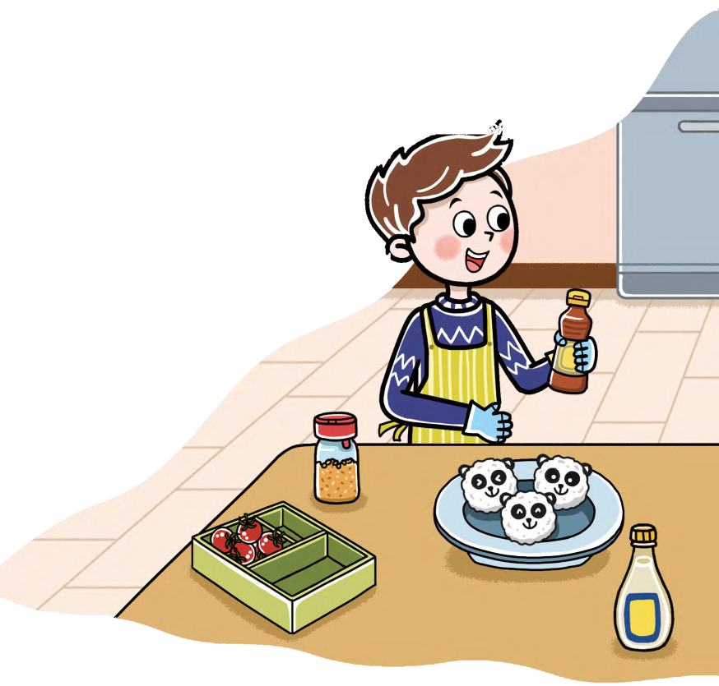
4-2
1. 분수의 덧셈과 뺄셈
suh_h_0402_01_0001_202_1
01 단원 도입
Θ Description & Function
다음 그림의 상황에 대하여 이야기해 봅시다.
1. 확대 버튼 및 풀 팝업창(다음 슬라이드)
2. 답 칸 클릭하면 답 나타남. 정답 확인 버튼은 정답 가리기로 토글 됨.
물음 1
물음 2
물음 3
할아버지는 고소한 것을 좋아하시니까 참기름을 큰술
더 넣었어.
1
4
참기름을 큰술 더 넣으려면 분수의 덧셈과 뺄셈 중 무엇을 해야 할까요?
1
4
분수의 덧셈을 해야 할 것 같습니다.
#1
#2

Slide 8

4-2
1. 분수의 덧셈과 뺄셈
suh_h_0402_01_0001_202_1
01 단원 도입
할아버지는 고소한 것을 좋아하시니까 참기름을 큰술 더 넣었어.
Θ Description & Function
#1
< 확대 버튼 클릭 시 나타나는 화면>
1. 말풍선 소스 사용.
1
4

Slide 9
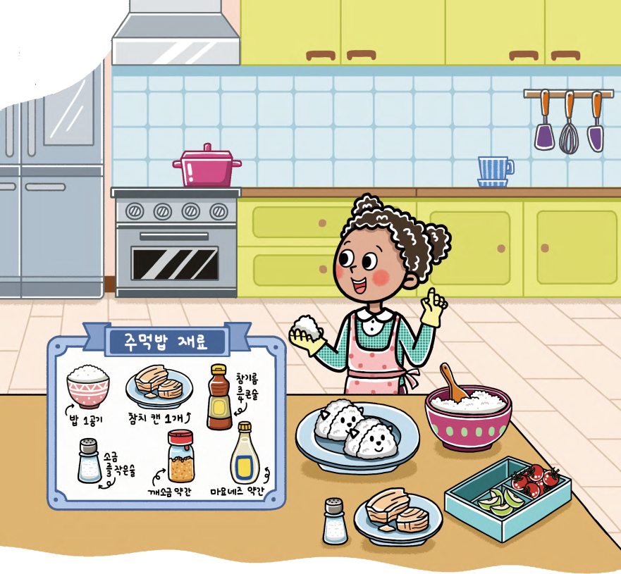
4-2
1. 분수의 덧셈과 뺄셈
suh_h_0402_01_0001_202_1
01 단원 도입
Θ Description & Function
다음 그림의 상황에 대하여 이야기해 봅시다.
1. 확대 버튼 및 풀 팝업창(다음 슬라이드)
2. 답 칸 클릭하면 답 나타남. 정답 확인 버튼은 정답 가리기로 토글 됨.
물음 1
물음 2
물음 3
할머니는 싱겁게 드시니까 소금을 작은술 빼야겠네.
1
3
소금을 작은술 빼려면 분수의 덧셈과 뺄셈 중 무엇을 해야 할까요?
1
3
분수의 뺄셈을 해야 할 것 같습니다.
#1
#2

Slide 10

4-2
1. 분수의 덧셈과 뺄셈
suh_h_0402_01_0001_202_1
01 단원 도입
Θ Description & Function
#1
< 확대 버튼 클릭 시 나타나는 화면>
1. 말풍선 소스 사용.
2. 이미지에 텍스트는 지우고 새로 쓰기.
할머니는 싱겁게 드시니까 소금을 작은술 빼야겠네.
1
3
#2

Slide 11


4-2
1. 분수의 덧셈과 뺄셈
suh_h_0402_01_0001_203_1
01 단원 도입
#1
Θ Description & Function
[선수 학습 내용 알아보기]
2. 탭 이벤트
3. 전자저작물(DVD) 아이콘 사용 (1_0_02.html) 초등 수학\3_002_2015개정\수학 4-2 지도서\app\resource\contents\lesson01\ops\1
4. 답 칸 클릭하면 답 나타남. 정답 확인 버튼은 정답 가리기로 토글 됨.
#2
물음 1
물음 2
물음 3
#3
진분수, 가분수, 대분수
진분수
: 분자가 분모보다 작은 분수
가분수
: 분자가 분모와 같거나 분모보다 큰 분수
대분수
: 자연수와 진분수로 이루어진 분수
#4

Slide 12
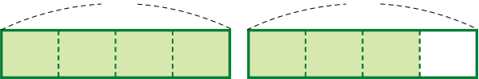
4-2
1. 분수의 덧셈과 뺄셈
suh_h_0402_01_0001_203_1
01 단원 도입
Θ Description & Function
물음 1
물음 2
물음 3
대분수를 가분수로 나타내기
3
4
대분수 1 을 가분수로 나타내기
1
1
3
4
7
4
1 =
삽화 파일명 | 1_0_03_01.svg 초등 수학\3_002_2015개정\수학 4-2 지도서\app\resource\contents\lesson01\ops\1\images\1_0

Slide 13
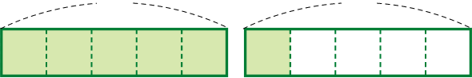
4-2
1. 분수의 덧셈과 뺄셈
suh_h_0402_01_0001_203_1
01 단원 도입
Θ Description & Function
물음 1
물음 2
물음 3
가분수를 대분수로 나타내기
6
5
가분수 을 대분수로 나타내기
1
1
6
5
1
5
=1
삽화 파일명 | 1_0_03_02.svg 초등 수학\3_002_2015개정\수학 4-2 지도서\app\resource\contents\lesson01\ops\1\images\1_0

Slide 14


4-2
1. 분수의 덧셈과 뺄셈
suh_h_0402_01_0001_204_1
01 단원 도입
Θ Description & Function
단원 학습 목표
[단원 학습 목표]
2. 천재교과서 캐릭터 사용. 캐릭터 또는 말줄임 버튼을 각각 클릭하면 상단에 말풍선과 함께 음성이 나옴 (다음 슬라이드)
#1
1
#2

Slide 15
4-2
1. 분수의 덧셈과 뺄셈
suh_h_0402_01_0001_204_1
01 단원 도입
Θ Description & Function
단원 학습 목표
1. 내레이션: 재클릭 시 말풍선이 사라지고 내레이션 멈춤.
2. 캐릭터를 클릭하면 상단에 말풍선이 나타나고 내레이션이 나옴.
1
분수의 덧셈과 뺄셈을
배울 것 같습니다.
내레이션: 캐릭터(여, 초4)
suh_h_0402_01_0001_204_1
분수의 덧셈과 뺄셈을 배울 것 같습니다.
#2
#1
#2

Slide 16


4-2
1. 분수의 덧셈과 뺄셈
suh_h_0402_01_0001_301_1
01 단원 도입
Θ Description & Function
#1
[다음 시간에 배울 내용]
1
다음 시간에는 무엇을 배울까요?
분수의 덧셈을 해 볼까요(1)
10~11쪽
10~11쪽

